Slide 1
OFFICE-BÁSICO
Nome: Rílary Cavalcante de Souza

Slide 2
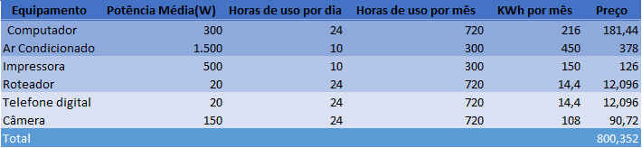
Tabela 1 – Excel Básico

Slide 3
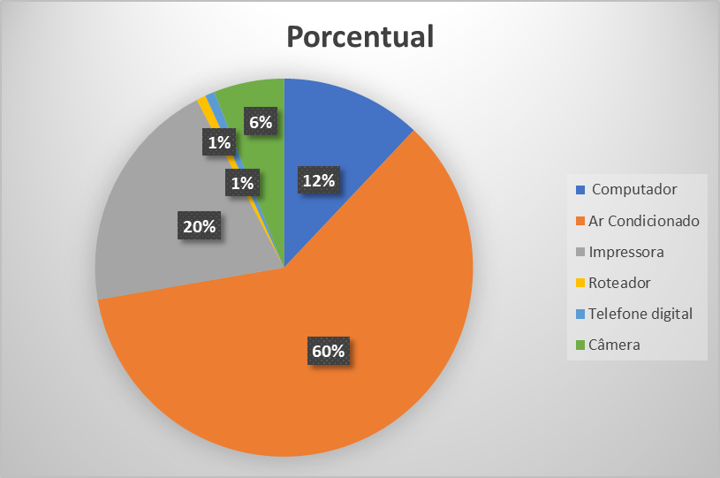
Figura 1 -Gráfico

